Slide 1
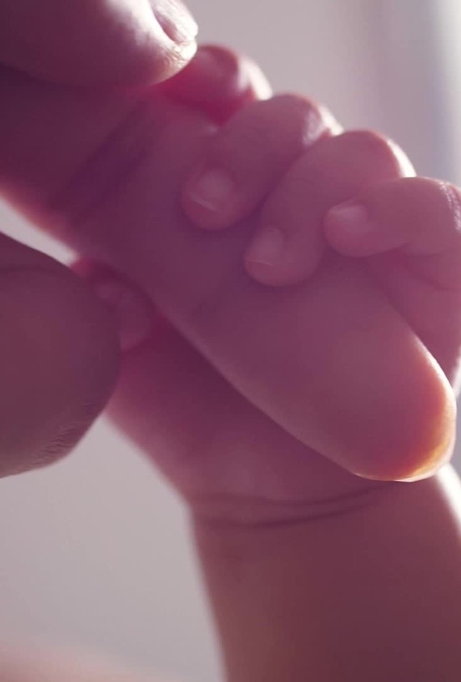
Identità sociale / parentela
genere ⓪①
relazioni di parentela
consanguineità (nascita)
affinità (matrimonio)

Slide 2
Parentela basilare perché:
In quanto istituzione fondamentale, viene prima di qualsiasi altra forma di relazione sociale
In quanto vicina a una dimensione “naturale”
almeno a quelli che possiamo considerare “fatti generali” della vita umana (la procreazione, la sessualità, etc.)

Slide 3
PARENTELA
Relazione
che ‘lega’
Individui
Rappresentazione
Rapporto
tra gruppi
Biologicamente
Socialmente
Culturalmente

Slide 4
Questione procreativa
Pater (sociale) / Genitor (biologico)
Mater (sociale) / Genetrix (biologica)
Casi studio: Nuer donna-marito / Ghost Marriage
Gravidanza surrogata
Dato genetico / culturale
Genere e parentela si costruiscono reciprocamente e non possono neanche essere considerati, dal punto di vista analitico, uno precedente l’altro, perché si creano insieme nei sistemi culturali, economici e politici (Yanagisako, Collier 2000: 239)

Slide 5
Diagrammi

Slide 8
CONSANGUINEI ALLEATI
EGO

Slide 9
A
B
C
BRON
CAM
ALA
Gruppi di discendenza

Slide 10
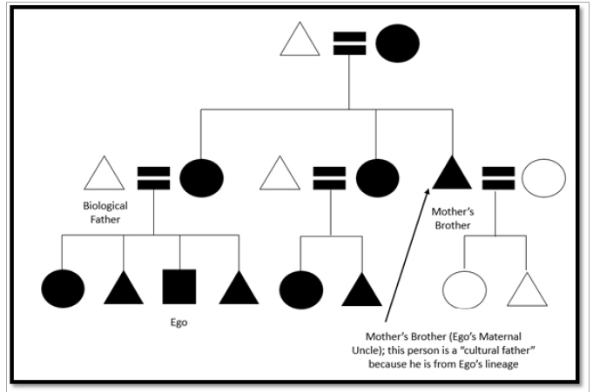
Discendenza Patrilineare

Slide 11
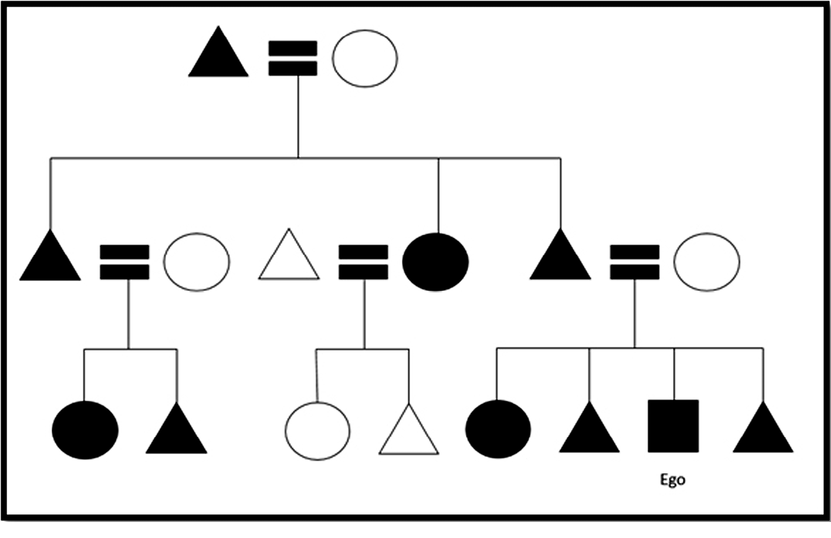
Discendenza Matrilineare

Slide 12
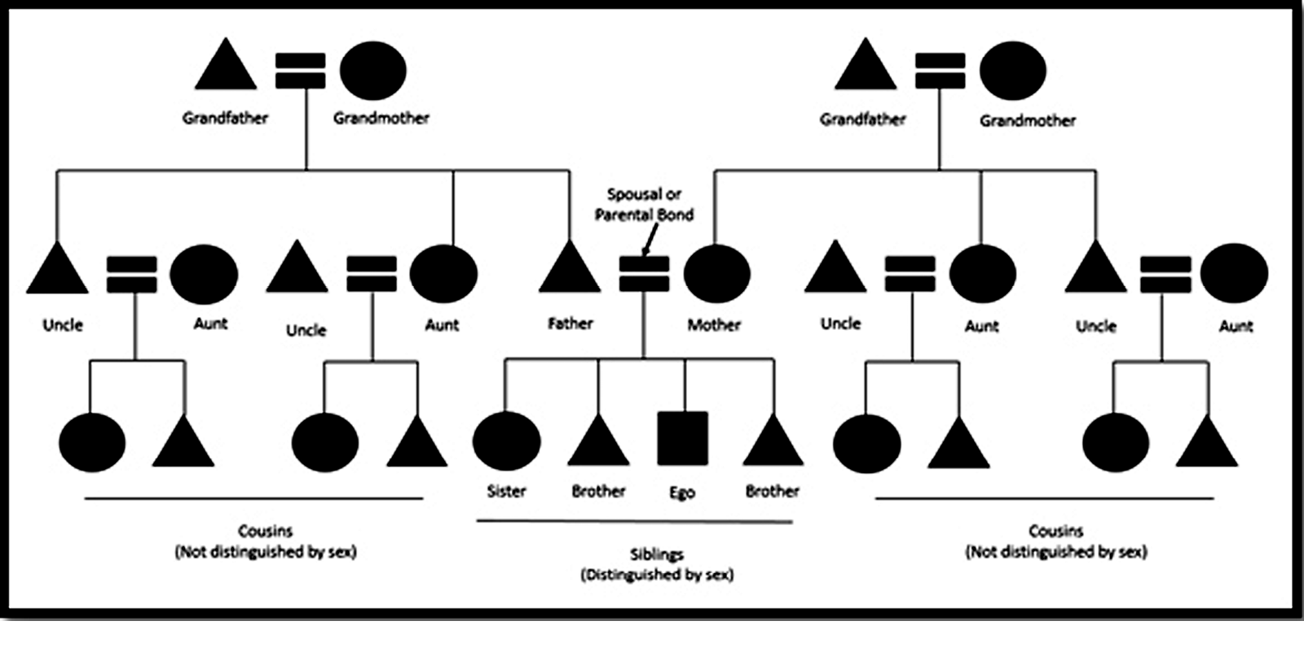
Discendenza doppia

Slide 13
sistemi di parentela
Discendenza
Matrilineare (uterina)
Patrilineare (agnatica)
Cognatica
Doppia, bilaterale
Gruppo corporato
Lignaggi (matri- patri-) e clan
Parentado (bilaterale)

Slide 14
lignaggio
clan

Slide 17
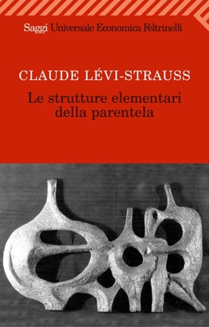
Tabù dell’incesto Natura / cultura

Slide 18
Cugini incrociati / Paralleli

Slide 19
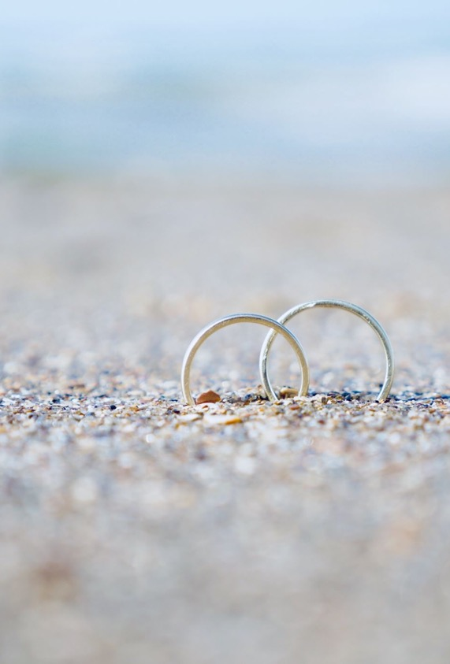
Matrimonio e alleanze
Endo / Eso – gamia
Monogamia / poliginia / poliandria
Residenza:
Patri o virilocale
Matri o uxorilocale
Ambilocale
Neolocale
Avuncolocale

Slide 20
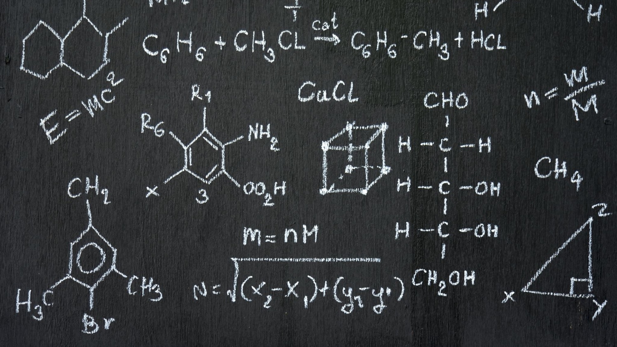
Teminologie di parentela
Tre assunti di L.H.Morgan:
Le terminologie sono dei sistemi
basati su coerenza interna dei reciproci
I sistemi di parentela rientrano in poche categorie fondamentali
Sistemi diversi possono trovarsi in zone geograficamente vicine e viceversa.

Slide 21
Principi di Kroeber
Generazione
Sesso
Distinzione consanguinei/affini
Sistemi descrittivi/classificatori
Biforcazione
Età relativa
Sesso del parente che passa la relazione
Condizione (vivo/morto) del parente

Slide 22
Sistemi di parentela
Bilaterali
senza biforcazione (5)
es. zio/a = FB,MB / FZ,MZ
Lineari
gruppi discendenza unilineari
Descrittivi
termine diverso per ogni parente di Ego (1,2,3,4,5,7)

Slide 23
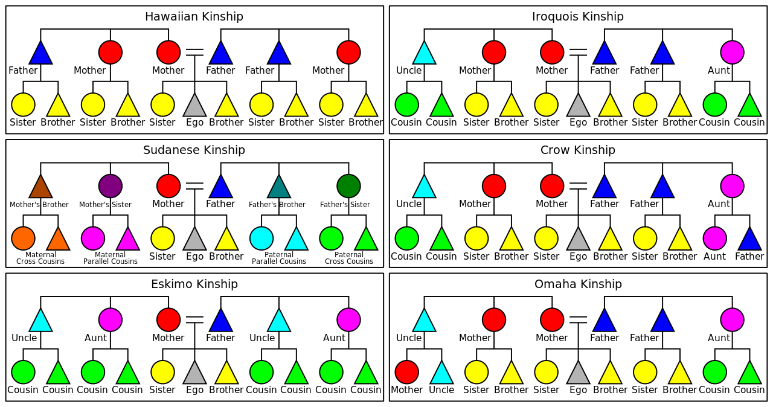

Slide 24
Sistema Eschimese

Slide 25
Gruppo Domestico =/ Famiglia Modelli di residenza
 | Matrilocale | Avunco-locale | Patrilo-cale | altri | totale
Tipo discendenza
PATRILINEARE | 1 | 0 | 563 | 25 | 589
MATRILINEARE | 53 | 62 | 30 | 19 | 164

Slide 26
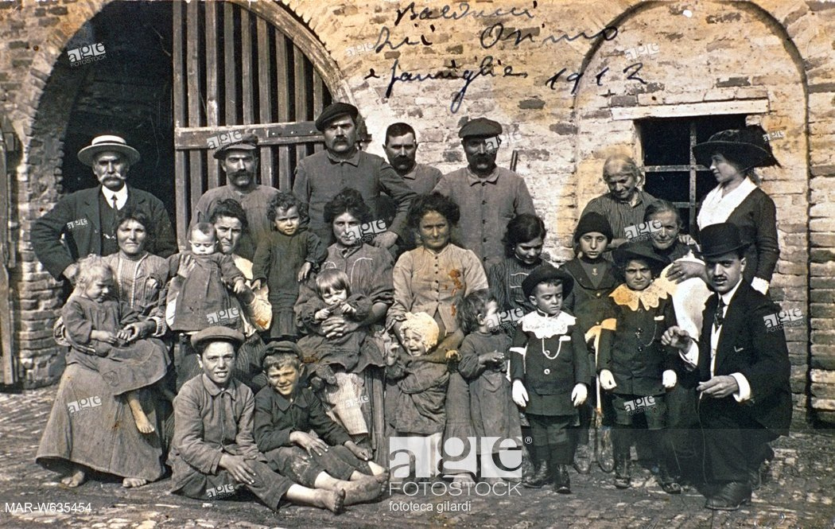

Slide 27
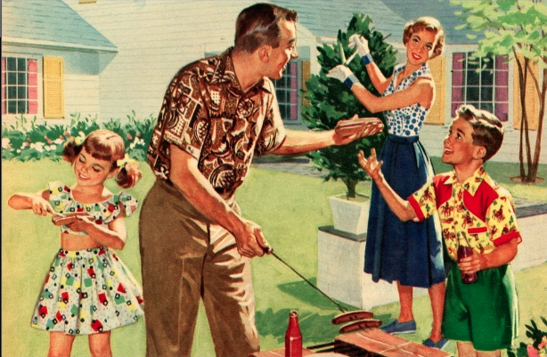

Slide 28
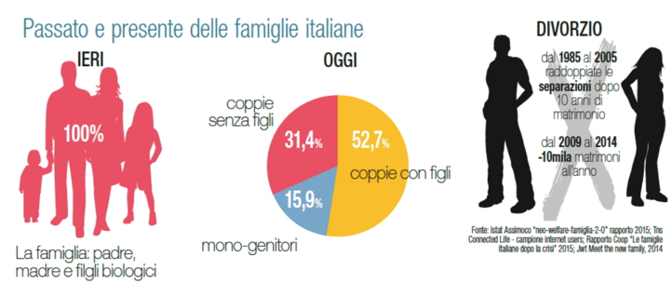
D. Schneider: Approccio simbolico- interpretativo
non più strutturalista
Nuove forme di famiglia per ‘scelta’:
Parentela come strategia di produzione e di appropriazione e come linguaggio o matrice capace di costruire appartenenze.

Slide 29
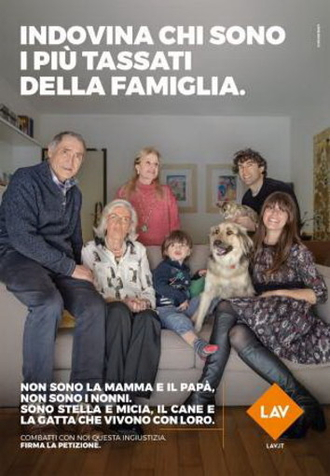
FAMIGLIE:
Dinamiche/relazionali/situazionali

Slide 30
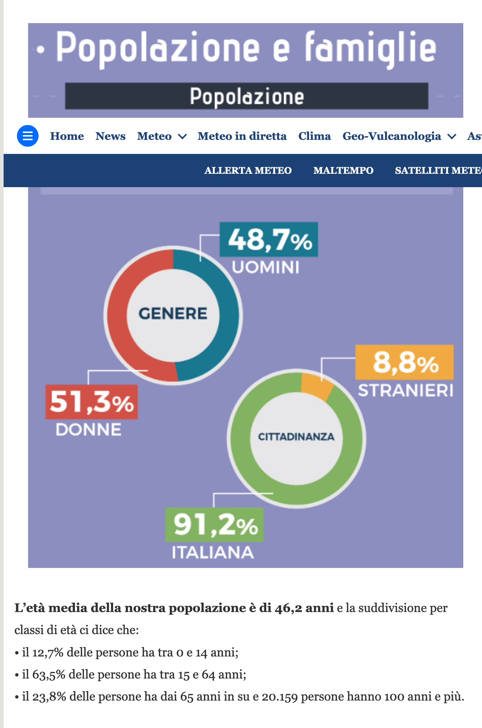
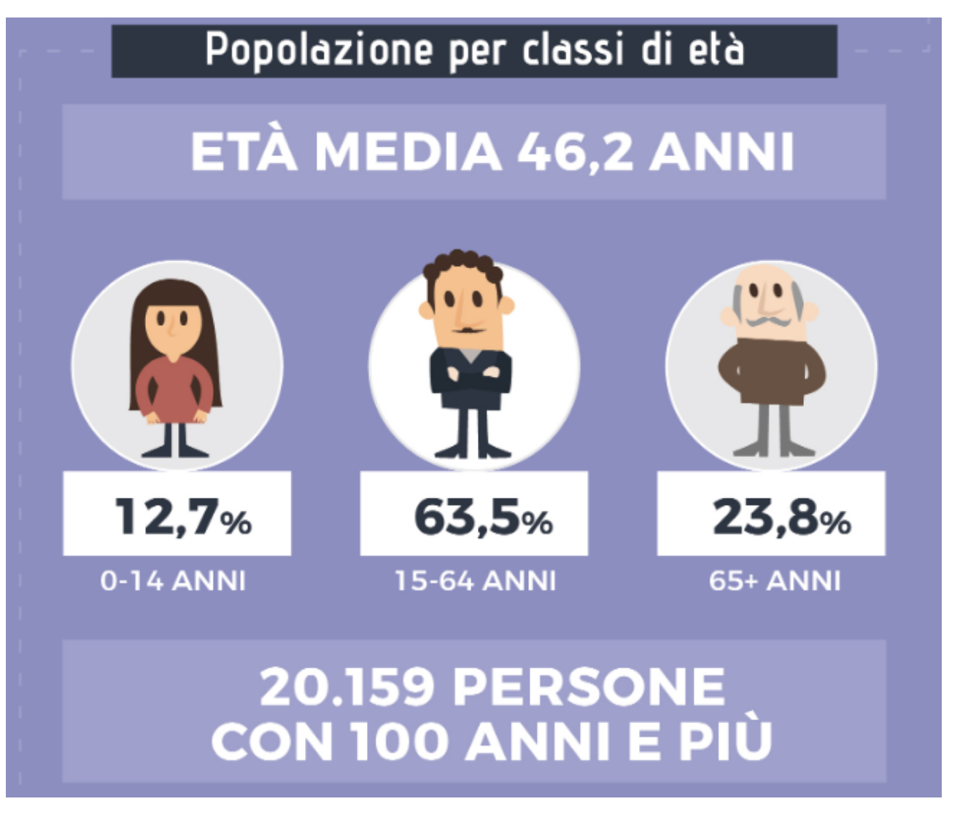
ISTAT 2022

Slide 32
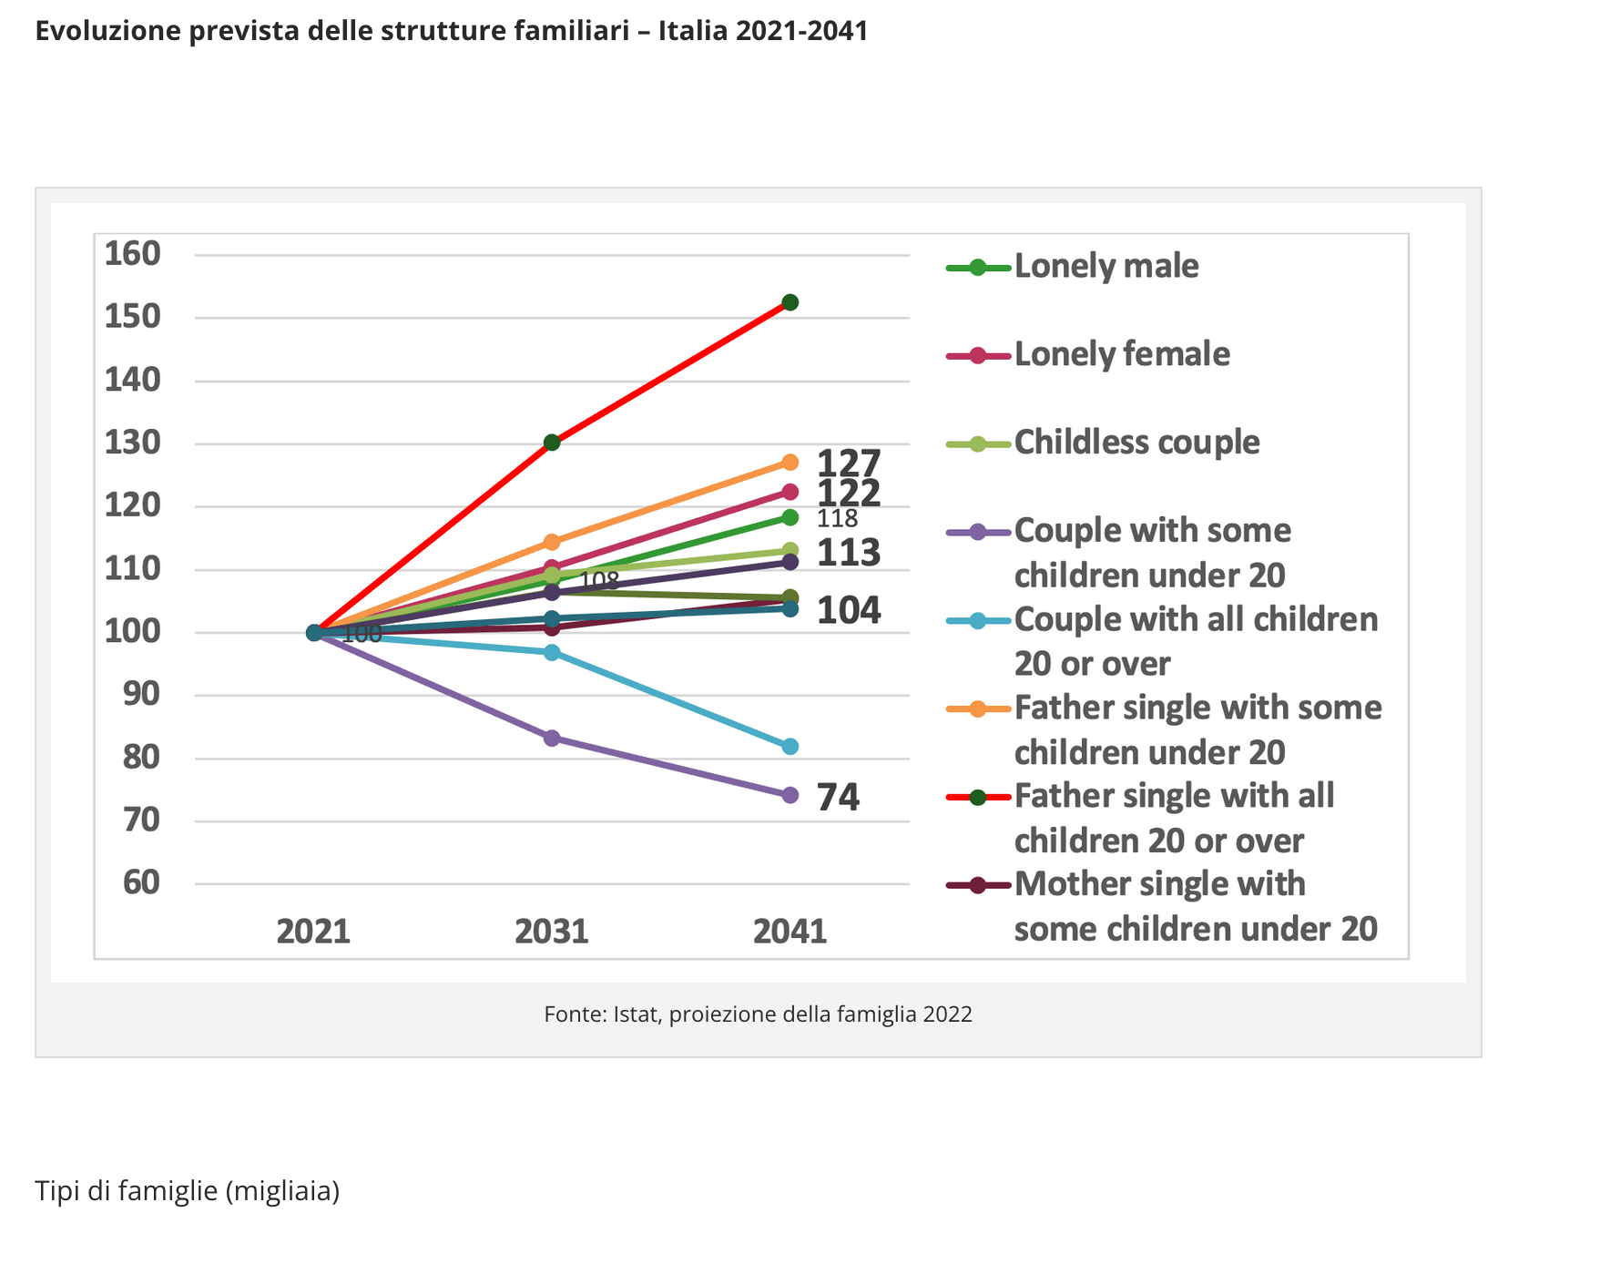

Slide 33
FAMIGLIE TRANSNAZIONALI
-policentriche
-diasporiche
-poli-mediatiche

